Slide 1
Реализация государственной политики в сфере образования Советского района Республики Крым в 2021-2022 годах и задачи на 2022/23 учебный год

Slide 2
Сеть образовательных учреждений
Советского района Республики Крым

Slide 3
Дошкольное образование
В Советском районе функционирует
10 муниципальных бюджетных дошкольных образовательных учреждений и 9 дошкольных групп при 4 общеобразовательных учреждениях
В ДОУ и дошкольных группах при общеобразовательных учреждениях воспитывается и обучается 1378 детей; функционирует 73 группы, в т. ч. 13 групп раннего развития.

Slide 4
Заполняемость детских садов
 | Наименование ДОУ
 |  | Проектная | Всего детей | %
1. | МБДОУ «Советский детский сад №2 «Березка» Советского района Республики Крым | 342 | 331 | 96,7
2. | МБОУ «Дмитровская средняя школа» Советского района Республики Крым | 41 | 41 | 103
3. | МБДОУ «Некрасовский детский сад «Ромашка» Советского района Республики Крым | 80 | 81 | 101
4. | МБДОУ «Красногвардейский детский сад «Веселое солнышко» Советского района Республики Крым | 95 | 90 | 95
5. | МБДОУ «Пушкинский детский сад «Радуга» Советского района Республики Крым | 95 | 81 | 85
6. | МБДОУ «Чапаевский детский сад «Орешек» Советского района Республики Крым | 80 | 74 | 93
7. | МБОУ «Черноземненская средняя школа» Советского района Республики Крым | 16 | 10 | 63
8. | МБДОУ «Прудовский детский сад «Аленушка» Советского района Республики Крым | 120 | 119 | 99
9. | МБДОУ «Заветненский детский сад «Аленький цветочек» Советского района Республики Крым | 79 | 62 | 78
10. | МБОУ «Краснофлотская средняя школа» Советского района Республики Крым | 95 | 83 | 87
11. | МБДОУ «Раздольненский детский сад «Колокольчик» Советского района Республики Крым | 80 | 65 | 81
12. | МБДОУ «Ильичевский детский сад «Колобок» Советского района Республики Крым | 120 | 120 | 100
13. | МБОУ «Урожайновская средняя школа» Советского района Республики Крым | 40 | 45 | 112
14. | МБДОУ «Советский детский сад № 1«Капитошка» Советского района Республики Крым | 300 | 176 | 59

Slide 6
Качество содержания образовательной деятельности
 | Наименование ДОУ | Среднее значение | О.О.Познавательное развитие % |  |  | О.О.Физическое развитие % |  |  | О.О.Речевое развитие % |  |  | О.О.Художественно-эстетическое развитие % |  |  | О.О.Социально-коммуникативное развитие %
 |  |  | В | С | Н | В | С | Н | В | С | Н | В | С | Н | В | С | Н
1. | МБДОУ «Советский детский сад №2 «Березка» Советского района Республики Крым | 68,4 | 69 | 28 | 3 | 72 | 25 | 3 | 64 | 31 | 5 | 69 | 28 | 3 | 68 | 29 | 3
2. | МБОУ «Дмитровская средняя школа» Советского района Республики Крым | 61,6 | 54,3 | 32 | 13,8 | 89 | 11 | 0 | 47,8 | 29,5 | 22,8 | 63,3 | 32,8 | 1,5 | 53,8 | 45,5 | 0,8
3. | МБДОУ «Некрасовский детский сад «Ромашка» Советского района Республики Крым | 59,8 | 65 | 28,3 | 6,8 | 77 | 13,3 | 1,3 | 54,8 | 33 | 12,3 | 35,8 | 59 | 5,3 | 66,3 | 30,5 | 2
4. | МБДОУ «Красногвардейский детский сад «Веселое солнышко» Советского района Республики Крым | 45,9 | 45,3 | 39,5 | 7,8 | 58,5 | 40 | 1,5 | 30 | 63,8 | 6,3 | 46,5 | 47,5 | 6 | 49,3 | 46,3 | 4,5
 | Среднее по району | 44,7
5. | МБДОУ «Пушкинский детский сад «Радуга» Советского района Республики Крым | 43,4 | 41,3 | 44,8 | 14 | 51,8 | 33,3 | 12,5 | 33 | 41,8 | 25,3 | 36,8 | 47,8 | 25,3 | 54,3 | 36,3 | 9,5
6. | МБДОУ «Чапаевский детский сад «Орешек» Советского района Республики Крым | 43,1 | 36,5 | 60,3 | 3,25 | 55,3 | 43,8 | 1 | 33,5 | 54,3 | 12,3 | 22,3 | 72,8 | 5 | 62,8 | 36,3 | 1
7. | МБОУ «Черноземненская средняя школа» Советского района Республики Крым | 41,8 | 31 | 54 | 15 | 54 | 46 | 0 | 31 | 46 | 23 | 39 | 46 | 15 | 54 | 46 | 0
8. | МБДОУ «Прудовский детский сад «Аленушка» Советского района Республики Крым | 41,7 | 42,4 | 55,4 | 2,2 | 52,4 | 46,4 | 1,2 | 34,8 | 61,4 | 3,8 | 38,2 | 61,8 | 0 | 40,8 | 56,4 | 2,8
9. | МБДОУ «Заветненский детский сад «Аленький цветочек» Советского района Республики Крым | 40,3 | 32,7 | 61 | 6,3 | 39,3 | 60,7 | 0 | 33,3 | 53,7 | 12,7 | 36,3 | 61,7 | 2 | 56 | 42 | 2
10. | МБОУ «Краснофлотская средняя школа» Советского района Республики Крым | 38,8 | 18,3 | 70,5 | 11,3 | 65 | 29,5 | 5,8 | 28 | 63,5 | 8,5 | 45,3 | 48 | 6,8 | 37,5 | 50,3 | 12,3
11. | МБДОУ «Раздольненский детский сад «Колокольчик» Советского района Республики Крым | 34,8 | 25 | 71,7 | 3,3 | 46,7 | 53,3 | 0 | 42 | 51,3 | 6,7 | 17,3 | 74,7 | 8 | 41,3 | 58,7 | 0
12. | МБДОУ «Ильичевский детский сад «Колобок» Советского района Республики Крым | 34,2 | 41 | 51 | 8 | 37 | 61 | 2 | 30 | 56 | 14 | 24 | 67 | 9 | 39 | 54 | 7
13. | МБОУ «Урожайновская средняя школа» Советского района Республики Крым | 27,4 | 29 | 51 | 20 | 30 | 59 | 11 | 26 | 49 | 24 | 15 | 76 | 9 | 37 | 54 | 9
 |  |  | 40,8 | 49,08 | 8,8 | 56 | 38,6 | 3 | 37,6 | 48,8 | 13,6 | 37,6 | 55,6 | 7,38 | 50,8 | 45 | 13

Slide 8
Общее образование
В 2021/2022 учебном году функционировало 15 общеобразовательных организаций, в т. ч.
12 общеобразовательных учреждений с русским языком обучения,
1 общеобразовательное учреждение с крымскотатарским языком обучения,
2 общеобразовательных учреждения с русским и крымскотатарским языком обучения.
В 2022/2023 учебном году сеть будет сохранена

Slide 9
Контингент обучающихся общеобразовательных школ

Slide 10
ИНКЛЮЗИВНОЕ ОБУЧЕНИЕ В общеобразовательных школах
в 12 школах организованы 58 классов с инклюзивным обучением
в них обучается 85 ребенок с ограниченными возможностями здоровья.
4 коррекционных класса, в которых обучалось 16 человек

Slide 11
Организация подвоза
В 2021/2022 учебном году был организован бесперебойный бесплатный подвоз для 913 обучающихся к 12 общеобразовательным учреждениям и обратно

Slide 12
Организация горячего питания
Бесплатным горячим питанием за счет Федерального бюджета и бюджета Республики Крым обеспечены обучающиеся 1-4 классов (100%),
за счёт средств местного бюджета – 202 обучающихся, отнесенных к льготной категории (2,7 % от общего количества обучающихся 5- 11 классов),
дети из многодетных семей – 1411 чел. и 17 чел. из малоимущих семей (100 % от потребности)

Slide 13
Инновационная деятельность
МБОУ «Красногвардейская СШ» - Формирование функциональной грамотности
МБОУ «Советская СШ № 1»:
Курчатовский проект
Кадетские классы

Slide 14
Цифровая трансформация образования
В 2021/2022 учебном году реализован проект по использованию единой системы электронных журналов при формировании профиля общеобразовательной организации и отчетности исключительно в электронном виде. Все общеобразовательные организации Советского района Республики Крым перешли на «безбумажный» вариант ведения школьных журналов и дневников, что позволило исключить ведение «классических» бумажных журналов учета успеваемости всех видов урочной и внеурочной деятельности, а также сократить нагрузку на педагогических работников при ведении документации.

Slide 15


Slide 16
Предпрофильное обучение

Slide 17
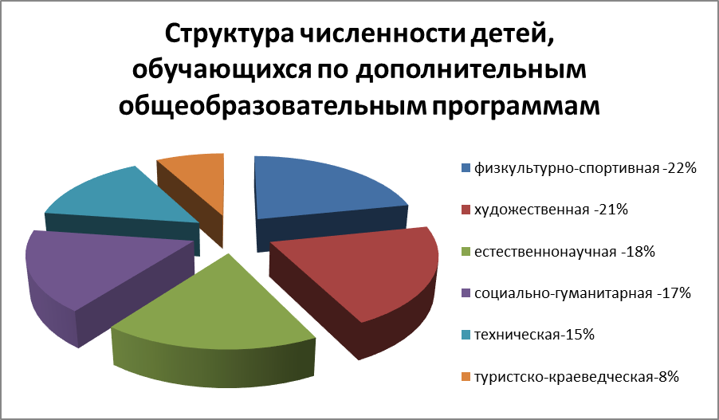
Дополнительное образование

Slide 18
Итоги проведения внешнего оценивания (ГИА-9, 11) на территории муниципального образования Советский район Республики Крым
На территории муниципального образования Советский район Республики Крым в 2021/2022 учебном году функционировало 2 пункта проведения экзаменов ГИА-11, в том числе 1 на дому; 8 пунктов проведения экзаменов ГИА-9, в том числе 6 на дому.
На ГИА-9 было зарегистрировано: 386 обучающихся.
По итогам основного этапа (основные даты) получены следующие результаты:

Slide 20
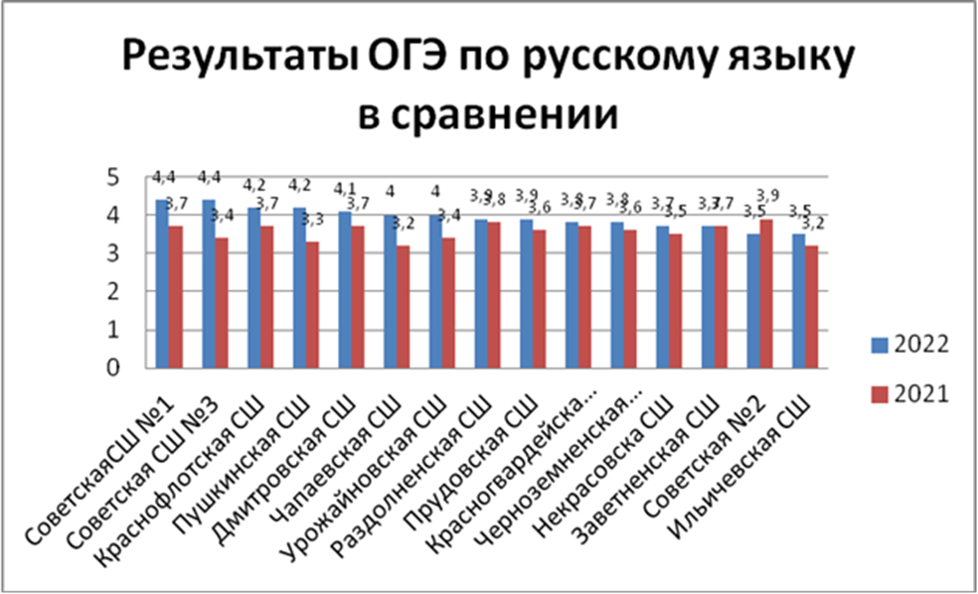

Slide 21
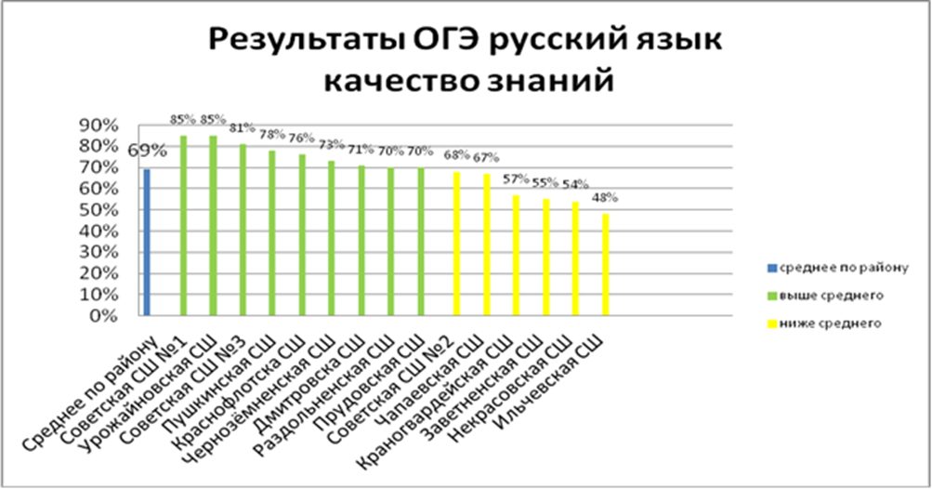

Slide 22
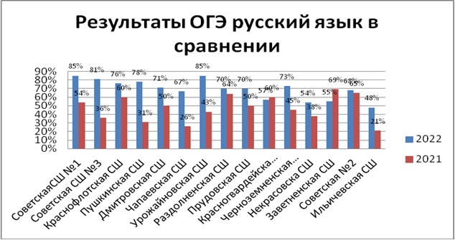

Slide 23
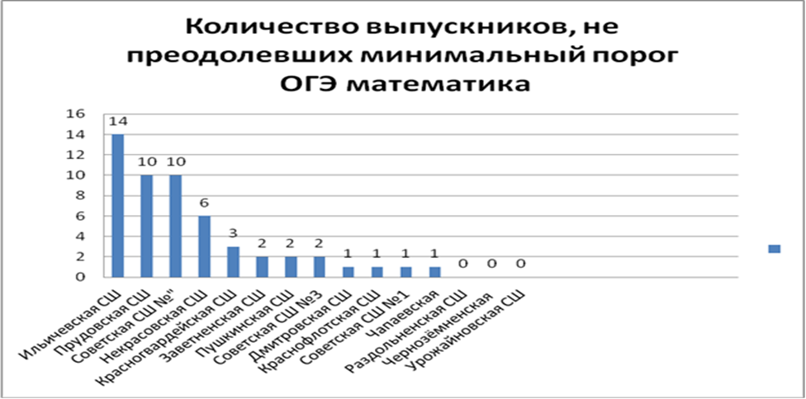

Slide 24
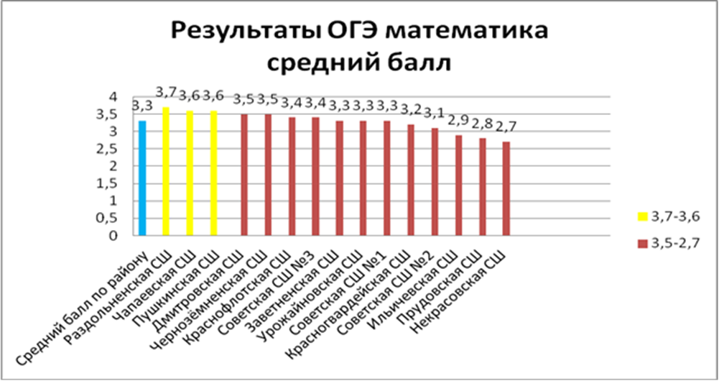

Slide 25
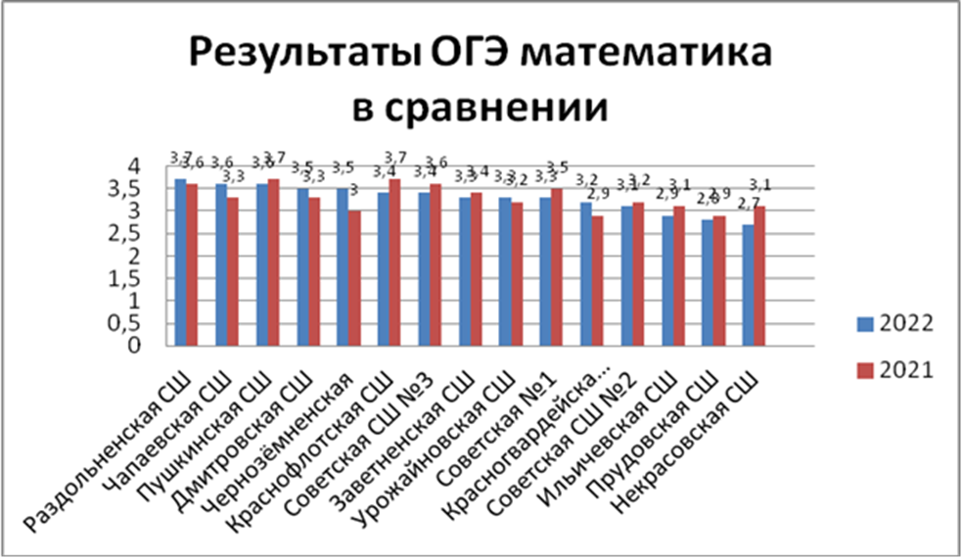

Slide 26
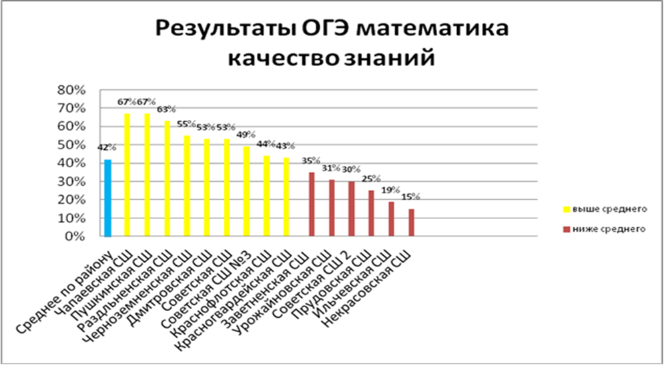

Slide 27
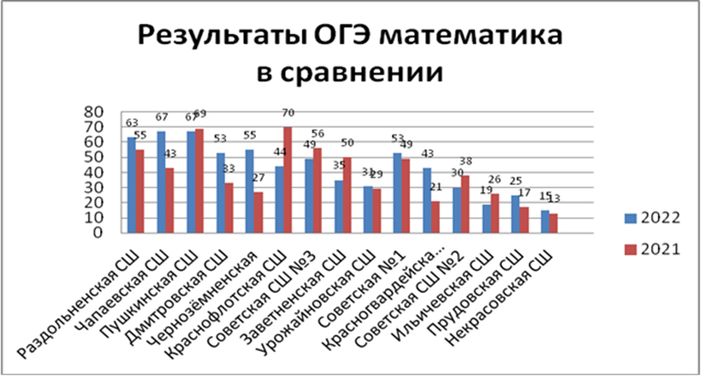

Slide 28
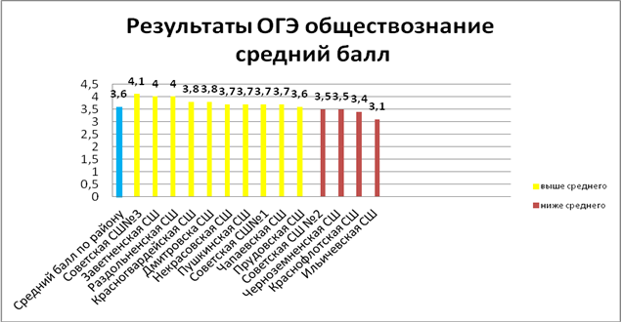

Slide 29
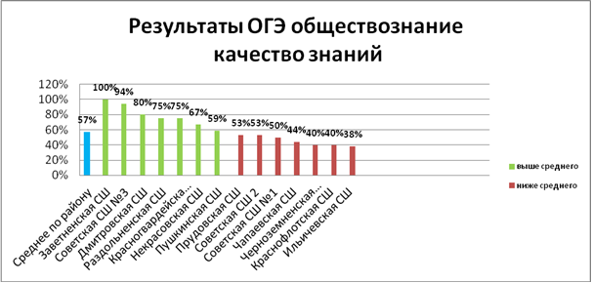

Slide 30
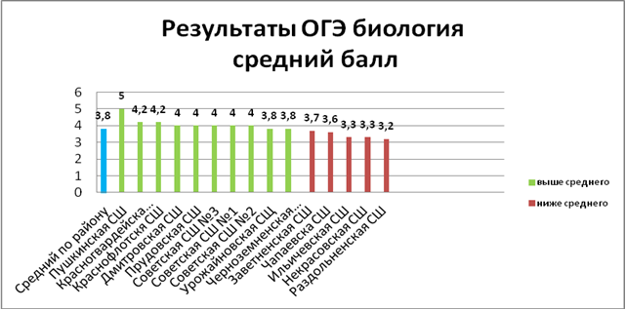

Slide 31
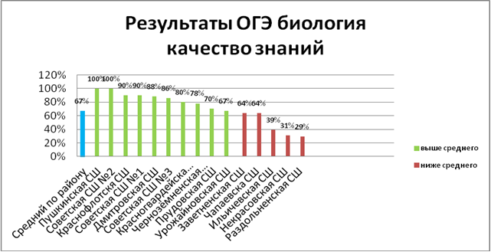

Slide 32
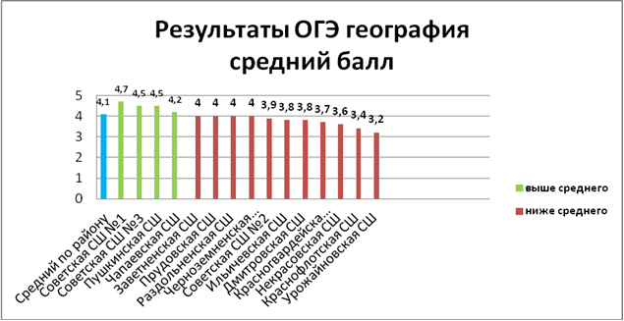

Slide 33
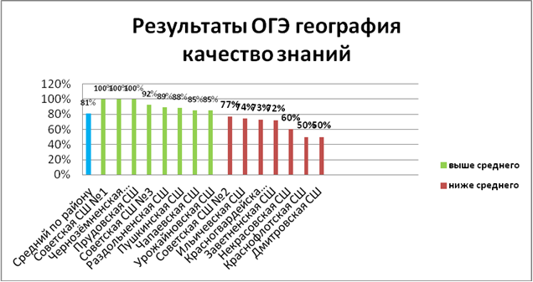

Slide 34
На ГИА-11 было зарегистрировано: 103 выпускников текущего года очной формы обучения, 8 выпускников текущего учебного года, обучавшихся по форме самообразования, и 8 выпускников прошлых лет.
По итогам основного этапа (основные даты) получены следующие результаты:

Slide 35
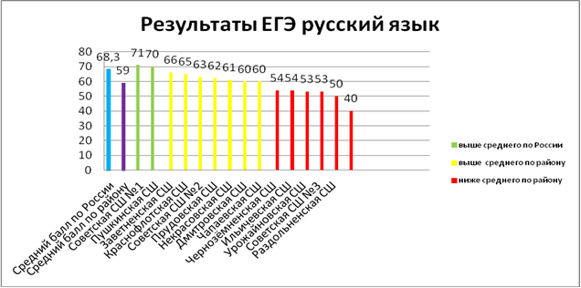

Slide 36
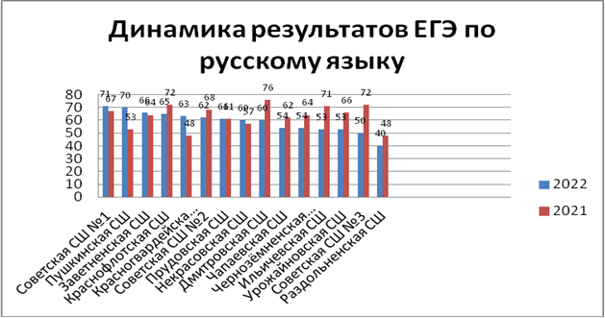

Slide 37
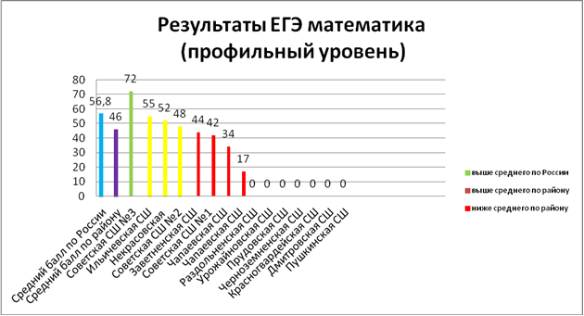

Slide 38
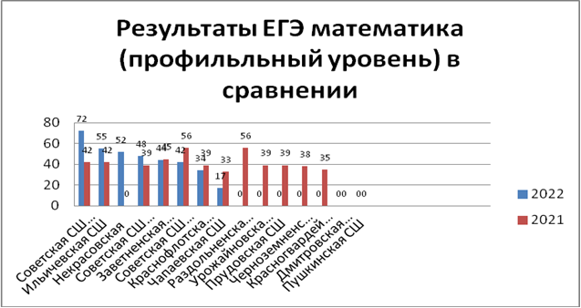

Slide 39
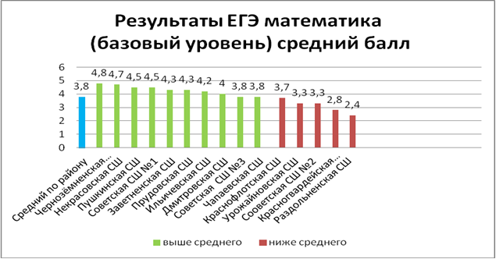

Slide 40
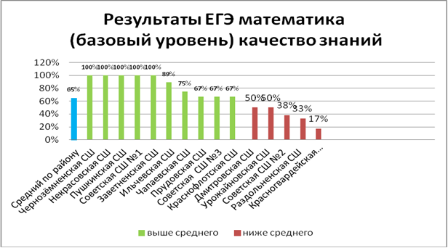

Slide 41
Рейтинг школ по результатам оценки качества образования
№ п/п | Наименование общеобразовательной организации | среднее
1 | МБОУ "Некрасовская СШ" | 1,138
2 | МБОУ "Советская СШ №1" | 1,097
3 | МБОУ "Советская средняя школа №3 с крымскотатарским языком обучения" | 1,089
4 | МБОУ "Советская СШ №2 им.Героя Советского Союза П.П.Исаичкина»" | 1,080
5 | МБОУ "Заветненская СШ им. Крымских партизан" | 1,078
6 | МБОУ "Черноземненская СШ" | 1,064
7 | МБОУ "Ильичевская СШ" | 1,052
8 | МБОУ"Пушкинская СШ" | 1,051
9 | МБОУ" Краснофлотская СШ" | 1,046
 | Советский район | 1,035
10 | МБОУ "Чапаевская СШ" | 1,012
11 | МБОУ "Раздольненская СШ" | 0,966
12 | МБОУ "Дмитровская СШ" | 0,955
13 | МБОУ "Прудовская СШ" | 0,945
14 | МБОУ "Красногвардейская СШ" | 0,940
15 | МБОУ "Урожайновская СШ" | 0,843

Slide 42
Результаты участия обучающихся образовательных учреждений Советского района Республики Крым в конкурсах муниципального, республиканского и Всероссийского уровней в 2021/2022 учебном году
№ п/п | Название образовательного учреждения | Количество участий |  | Направления
 |  | 2020/ 2021 уч.г. | 2021/ 2022 уч.г. | Художественно-эстетическое |  |  |  | Естественнонаучное |  |  |  |  | Туристско-краеведческое |  |  |  |  | Научно-исследовательское и техническое |  |  |  |  |  |  | Творческое |  |  |  |  | Физкультурно-спортивное
 |  |  |  | Мун этап |  | Респ этап | Вс этап | Мун этап |  | Респ этап | Вс этап |  | Мун этап |  | Респ этап |  | Вс этап | Мун этап |  |  | Респ этап |  | Вс этап |  | Мун этап |  | Респ этап |  | Вс этап | Мун этап |  | Респ этап | Вс этап
1. | «Советская средняя школа №1» | 75 | 126 | 16 |  | 4 | 0 | 11 |  | 4 | 0 |  | 9 |  | 1 |  | 0 | 17/9 |  |  | 2/6 |  | 0 |  | 12 |  | 1 |  | 0 | 2 |  | - | -
2. | «Советская средняя школа №2» | 56 | 101 | 14 |  | 1 | 0 | 7 |  | 2 | 0 |  | 4 |  | 0 |  | - | 9 |  |  | 4 |  | 0 |  | 2 |  | 0 |  | - | 3 |  | - | -
3. | «Советская средняя школа №3 с кр.т.яз.о» | 36 | 46 | 3 |  | 1 | 0 | 1 |  | 0 | - |  | 0 |  | - |  | - | 4 |  |  | 3 |  | 0 |  | 10 |  | 3 |  | 0 | 1 |  | - | -
4. | «Ильичевская средняя школа» | 55 | 72 | 9 |  | - | - | 2 |  | 0 | - |  | 3 |  | 0 |  | - | 6 |  |  | 2 |  | 0 |  | 6 |  | 1 |  | - | 4 |  | - | -
5. | «Заветненская средняя школа им. Кр. партизан» | 41 | 51 | 7 |  | 1 | 0 | 2 |  | 2 | 0 |  | 2 |  | 0 |  | - | 4 |  |  | 3 |  | 0 |  | 2 |  | 0 |  | - | - |  | - | -
6. | «Красногвардейская средняя школа» | 54 | 69 | 4 |  | 1 | - | 2 |  | 0 | - |  | 3 |  | 0 |  | - | 6 |  |  | 0 |  | - |  | 1 |  | 0 |  | - | - |  | - | -
7. | «Краснофлотская средняя школа» | 96 | 85 | 18 |  | 2 | 0 | 7 |  | 3 | 0 |  | 2 |  | 0 |  | - | 12/1 |  |  | 3/1 |  | 0 |  | 5 |  | 1 |  | 0 | 1 |  | - | -
8. | «Дмитровская средняя школа» | 42 | 49 | 3 |  | - | - | 3 |  | 0 | - |  | 3 |  | 0 |  | - | 1 |  |  | 1 |  | - |  | 2 |  | 0 |  | - | - |  | - | -
9. | «Некрасовская средняя школа» | 49 | 88 | 21 |  | 2 | - | 3 |  | 0 | - |  | 2 |  | 0 |  | - | 7/1 |  |  | 0/1 |  | 0 |  | 5 |  | 0 |  | - | - |  | - | -
10. | «Чернозёмненская средняя школа» | 42 | 47 | 2 |  | - | - | 0 |  | 0 | - |  | 1 |  | 0 |  | - | 2 |  |  | 0 |  | - |  | 1 |  | 0 |  | - | 1 |  |  | -
11. | «Чапаевская средняя школа» | 63 | 114 | 6 |  | 1 | - | 8 |  | 0 | - |  | 1 |  | 0 |  | - | 8/2 |  |  | 0 |  | - |  | 3 |  | 0 |  | - | 1 |  | - | -
12. | «Урожайновская средняя школа» | 59 | 74 | 8 |  | 3 | 0 | 2 |  | 0 | - |  | 1 |  | 0 |  | - | 3/3 |  |  | 1/1 |  | 0 |  | 3 |  | 0 |  | - | 2 |  | - | -
13. | «Пушкинская средняя школа» | 43 | 57 | 4 |  | 1 | 0 | 6 |  | 1 | 0 |  | 1 |  | 1 |  | 0 | 6 |  |  | 0 |  | - |  | 3 |  | 0 |  | - | - |  | - | -
14. | Прудовская средняя школа» | 44 | 56 | 6 |  | - | - | 4 |  | 1 | 0 |  | 2 |  | 0 |  | - | 4 |  |  | 1 |  | 0 |  | 2 |  | 0 |  | - | 1 |  | - | -
15. | «Раздольненская средняя школа» | 51 | 48 | 2 |  | - | - | 3 |  | 0 | - |  | 2 |  | 0 |  | - | 2 |  |  | 1 |  | - |  | 5 |  | 0 |  | - | 1 |  | - | -
16. | МБУ ДО «Советский ЦДЮТ» | 9=3+6 | 72=32+40 | 20 |  | 3 | 40 | 2 |  | 0 | - |  | - |  | - |  | - | 2 |  |  | 2 |  | 0 |  | - |  | - |  | - | - |  | - | -
17. | МБУ ДО «Советская ДЮСШ» | 11 | 14 | - |  | - | - | - |  | - | - |  | - |  | - |  | - | - |  |  | - |  | - |  | - |  | - |  | - | 45 |  | 46 | 3
 | ИТОГО | 826 | 1169 | 18 | 40 |  | 63 | 13 | 0 |  | 36 | 2 |  | 0 |  | 109 |  |  | 32 | 0 |  | 62 |  | 6 |  | 0 |  | 62 |  | 46 | 3

Slide 43
Количество победителей и призёров в общеобразовательных учреждениях в 2021/2022 учебном году
№ п/п | МБОУ |  | Количест во об-ся в ОУ | Количество победителей и призёров |  | И Т О Г О |  | Процентное соотношение количества победителей и призёров от количества обучающихся, % | Рейтинг
 |  |  |  | Муниципальный этап | Республи канский, всероссийский этапы
 | «Некрасовская средняя школа» |  | 147 | 39 | 1 |  | 40 | 27,21 | 1
 | «Краснофлотская средняя школа» |  | 225 | 45 | 8 |  | 53 | 23,56 | 2
 | «Советская средняя школа №1» |  | 473 | 76 | 18 |  | 94 | 19,87 | 3
 | «Урожайновская средняя школа» |  | 157 | 22 | 4 |  | 26 | 16,56 | 4
 | «Пушкинская средняя школа» |  | 156 | 20 | 3 |  | 23 | 14,74 | 5
 | «Чапаевская средняя школа» |  | 273 | 29 | 0 |  | 29 | 10,62 | 6
 | «Заветненская средняя школа им. Кр. партизан» |  | 237 | 17 | 5 |  | 22 | 9,28 | 7
 | «Советская средняя школа №2 им. Героя Советского Союза П.П.Исаичкина» |  | 501 | 39 | 7 |  | 46 | 9,18 | 8
 | Прудовская средняя школа» |  | 233 | 19 | 2 |  | 21 | 9,01 | 9
 | «Дмитровская средняя школа» |  | 140 | 12 | 0 |  | 12 | 8,57 | 10
 | «Ильичевская средняя школа» |  | 355 | 28 | 1 |  | 29 | 8,2 | 11
 | «Красногвардейская средняя школа» |  | 207 | 16 | 0 |  | 16 | 7,73 | 12
 | «Раздольненская средняя школа» |  | 191 | 14 | 0 |  | 14 | 7,33 | 13
 | «Советская средняя школа №3 с кр. т. яз. обучения» |  | 394 | 19 | 7 |  | 26 | 6,60 | 14
 | «Черноземненская средняя школа» |  | 131 | 7 | 0 |  | 7 | 5,34 | 15
Итого |  |  | 3820 | 402 | 56 | 458
1. |  | МБУ ДО «Советский ЦДЮТ» | 500 | 24 | 44 | 68 |  | 13,60 | 1
2. |  | МБУ ДО «Советская ДЮСШ» | 685 | 45 | 46 | 91 |  | 13,28 | 2
Итого |  |  | 1300 | 69 | 50 | 119
Всего

Slide 44
Рейтинг дошкольных образовательных учреждений

Slide 45
Педагогические кадры

Slide 46
Квалификация педагогических кадров

Slide 47
Модернизация образовательных учреждений
В течение 2021-2022 учебного года учреждениями образования Советского района были приобретены и поставлены на учет основные средства в сумме 32 586,121 тыс.руб., в том числе за счет федерального, республиканского и муниципального бюджета.
Для поддержания в удовлетворительном состоянии основных фондов заключены договора на техническое обслуживание оборудования, на перезарядку огнетушителей, на проверку приборов учета. В образовательных учреждений заключены договора по ремонту и обслуживанию пожарной сигнализации.
В рамках Республиканской адресной инвестиционной программы и План капитального ремонта Республики Крым в 2019/20 году за счет средств Республики Крым (95%) и бюджета муниципального образования (5%) произведены следующие работы на сумму 37 891,511 тыс.руб.:
«Капитальный ремонт крыши МБОУ "Урожайновская средняя школа" Советского района Республики Крым» на сумму 7 236,00 тыс. руб.;
«Капитальный ремонт крыши МБОУ "Советская средняя школа №1" Советского района Республики Крым» на сумму 11 338,511 тыс.руб.;
«Капитальный ремонт крыши МБОУ "Заветненская средняя школа им. Крымских партизан" Советского района Республики Крым» на сумму 8 517,00 тыс.руб.;

Slide 48
Реализация государственной молодежной политики
В составе молодежных организаций, объединений, функционирующих на территории Советского района Республики Крым, состоит 2389 чел, что составляет 19% от общего количества молодежи в районе на 5% больше, чем в 2020/2021 учебном году. Наблюдается рост количества молодежи, состоящей в юнармейских, волонтерских отрядах, РДШ.
Число социально-активной молодежи района выросло по сравнению с 2021 годом на 866 чел., что составляет 11% от общего количества молодежи в районе.
Особое значение на сегодняшний день приобретают волонтерские отряды, т.к. главной задачей в реализации молодежной политики является привитие несовершеннолетним понимания своей значимости в делах общества.

Slide 49
Физическая культура и спорт
На территории муниципального образования Советский район Республики Крым имеется 94 спортивных объекта, в том числе 44 плоскостных спортивных сооружений, из них - 13 футбольных полей, 20 спортивных залов, 4 сооружения для стрелковых видов спорта и 7 других спортивных сооружений (7 площадок ГТО). Доля обучающихся, систематически занимающихся физической культурой и спортом, от общей численности обучающихся общеобразовательных учреждений Советского района Республики Крым составляет 97 % (в 2020 г – 96,4%).
Победители всех видов районных соревнований принимали участие в Республиканских соревнованиях. Результаты участия: 13 участников, 2 призера, 1 победитель.
По состоянию на 01 августа 2022 года количество зарегистрированных на сайте ВФСК ГТО 5175 человек, что составляет 14% от общего количества жителей муниципального образования Советский район в возрасте от 6 до 79 лет.

Slide 50
Рейтинг
образовательных учреждений по результатам муниципальных соревнований по физической культуре и спорту за 2021/2022 учебный год
№ п/п | ОУ | турнир по футболу «Кубок Главы Республики Крым» | турнир по шахматам | соревнования по волейболу «Серебряный мяч» среди юношей | соревнования по волейболу «Серебряный мяч» среди девушек | «Президентские состязания» | «Президентские спортивные игры» | «Легкая атлетика – королева спорта!» | Спортивные соревнования, посвященные Дню физкультурника | Заочная акция «Физическая культура и спорт – альтернатива пагубным привычкам» | ИТОГО Сумма мест/ количество участий | МЕСТО
1 | МБОУ «Советская средняя школа № 1» | - | 2 | 1 | - | - | - | - | - | - | 3/2 | 4
2 | МБОУ «Советская СШ № 2 имени Героя Советского Союза П.П. Исаичкина» | 1 | - | - | 2 | - | - | - | - | 1 | 4/3 | 1
3 | МБОУ «Советская СШ № 3 с крымскотатарским языком обучения» | - | 3 | - | - | - | - | - | - | - | 3/1 | 11
4 | МБОУ «Заветненская СШ им. Крымских партизан» | - | - | - | - | - | - | - | - | - | 0 | 0
5 | МБОУ «Ильичевская СШ» | 3 | - | - | - | 1 | - | - | - | 1 | 5/3 | 2
6 | МБОУ «Красногвардейская СШ» | - | - | - | - | - | - | - | - | - | 0 | 0
7 | МБОУ «Краснофлотская СШ» | - | 1 | - | - | - | - | 3 | - | - | 4/2 | 5
8 | МБОУ «Некрасовская СШ» | -- | - | - | - | - | - | - | - | - | 0 | 0
9 | МБОУ «Прудовская СШ» | - | - | - | 3 | - | - | 1 | - | - | 4/2 | 6
10 | МБОУ «Пушкинская СШ» | - | - | - | - | - | - | - | 1 | - | 1/1 | 9
11 | МБОУ «Чапаевская СШ» | - | - | 2 | - | - | - | - | - | - | 2/1 | 10
12 | МБОУ «Урожайновская СШ» | - | - | - | 1 | - | 1 | - | - | - | 2/2 | 3
13 | МБОУ «Дмитровская СШ» | - | - | - | - | - | - | 2 | 2 | - | 4/2 | 7
14 | МБОУ «Раздольненская СШ» | - | - | 3 | - | - | - | - | 3 | - | 6/2 | 8
15 | МБОУ «Черноземненская СШ» | 2 | - | - | - | - | - | - | - | - | 2/1 | 10

Slide 51
Об организации проведения летней оздоровительной кампании в 2022 году

Slide 52
Резолюция конференции
Основной задачей на 2022-2023 учебный год является обеспечение выполнения требований Указа Президента Российской Федерации Владимира Путина от 21.07.2020 N•474 «О национальных целях развития Российской Федерации на период до 2030 года» - повышение качества образования через реализацию основных направлений модернизации отрасли образования Советского района Республики Крым.

Slide 53
Приоритетными задачами развития системы образования Советского района Республики Крым на 2020/2021 учебный год являются:
в сфере дошкольного, начального общего, основного общего, среднего общего образования:
- достичь показателя доступности дошкольного образования: для детей в возрасте от 3 до 7 лет - 98%; для детей от 1,5 до 3 лет (к концу 2022 года) - 90%;
- обеспечить переход с 1 сентября 2022 года учащихся 1 и 5 классов общеобразовательных организаций на обновленные федеральные государственные образовательные стандарты начального общего и основного общего образования;
- реализовать комплекс мер по повышению качества образования и оказанию поддержки школам с низкими образовательными результатами обучающихся, в том числе за счет обновления материально-технической базы общеобразовательных организаций в рамках реализации регионального проекта «Современная школа»;
- совершенствовать систему предпрофессионального образования обучающихся, продолжить работу по ранней профессиональной ориентации обучающихся в рамках реализации регионального проекта «Успех каждого ребенка» национального проекта «Образование», - совершенствовать и развивать муниципальную систему оценки качества образования Республики Крым;
- продолжить формирование муниципального методического актива для осуществления помощи и поддержки педагогам;
- обеспечить объективность проведения внешних оценочных процедур;
- организовать работу с целью улучшения показателей мотивирующего мониторинга;
- продолжить работу родительского общественного контроля по различным направлениям деятельности;
- обеспечить реализацию в Советском районе Республике Крым проекта «Школа Минпросвещения России»;

Slide 54
Приоритетными задачами развития системы образования Советского района Республики Крым на 2022/2023 учебный год являются:
- в сфере дополнительного образования и воспитательной работы:
- увеличить долю детей в возрасте от 5 до 18 лет, охваченных дополнительными общеобразовательными программами, до 87,9%;
- реализовать систему персонифицированного финансирования дополнительного образования детей в Советском районе Республики Крым;
- развивать сеть кружков на базе общеобразовательных организаций с целью обеспечения массового вовлечения обучающихся в научно-техническое творчество;
- развивать систему выявления и сопровождения одаренных детей, в том числе через участие их во всероссийской олимпиаде школьников, всероссийских и республиканских конкурсных мероприятиях;
- обеспечить достижение целевых показателей реализации Концепции развития дополнительного образования детей до 2030 года в Советском районе Республике Крым;
- обеспечить достижение показателей по созданию школьных спортивных клубов, школьных музеев, школьных театров и медиа студий в общеобразовательных организациях Советского района Республики Крым;
- продолжить работу по реализации плана основных мероприятий Концепции развития воспитания и социализации обучающихся Советского района Республики Крым в рамках Стратегии развития воспитания в Российской Федерации на период до 2025 года;
- продолжить работу по расширению сети казачьих и кадетских классов с учетом программ воспитания;
- реализовывать мероприятия, направленные на развитие предпрофессионального образования, мотивации к труду школьников в тесном взаимодействии с реальным сектором экономики;
- продолжить работу по развитию ученического самоуправления с учетом взаимодействия с молодежным советом Советского района Республики Крым;

Slide 55
Приоритетными задачами развития системы образования Советского района Республики Крым на 2022/2023 учебный год являются:

